Slide 1
4.25课前测
学习通推送，6分钟内完成。
https://www.bilibili.com/video/BV1xX4y1r7RG/?spm_id_from=333.788.recommend_more_video.3 龙芯3D5000

Slide 2
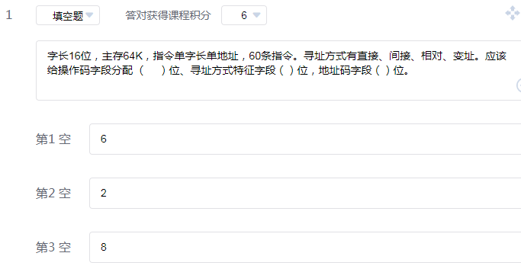

Slide 3
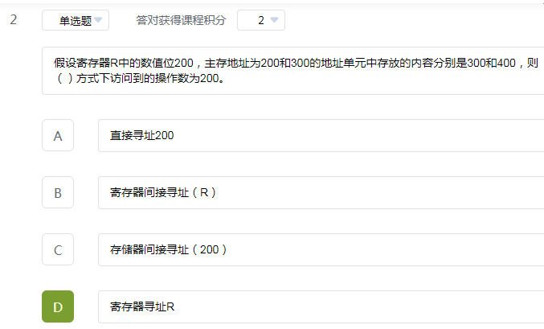

Slide 4
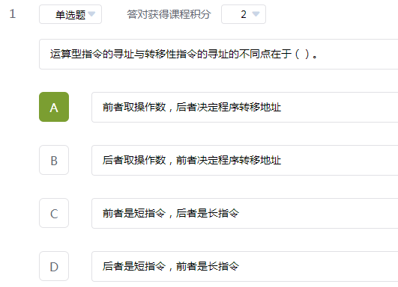

Slide 5
某机的机器字长为16位，主存按字编址，指令格式如下：
其中，D为位移量；X为寻址特征位。
X=00:直接寻址
X=01:用变址寄存器X1进行变址。
X=10:用变址寄存器X2进行变址。
X=11:相对寻址。
设(PC)=1234H,(X1)=0037H,(X2)=1122H,请确定下列指令的有效地址：
①4420H ②2244H ③1322H ④3521H ⑤6723H
15 10 | 9 8 | 7 ~ 0位
OP | X | A

